Slide 1
语法分析—TEST语言的语法分析程序的设计
输入：词法分析程序输出的符号串
任务：检查这个符号串是否为该程序语言的句子
依据：程序语言的语法规则
输出：是句子，输出该句子的语法树；若不是，
报告错误信息

Slide 2
语法分析
语法规则
<句子>:=<主语><谓语>
<主语>:=<名词>
<谓语>:=<动词><直接宾语>
<直接宾语>:=<名词>
<名词>:=<monkey>
<名词>:=<banana>
<名词>:=<apple>
<动词>:=<eat>
1. monkey apple eat banana
2. apple eat apple

Slide 3
语法分析—TEST语言的语法规则(1)
<program> →{ fun_declaration }<main_declaration>
<fun_declaration> → function ID‘(’ ‘ )’< function_body>
<main_declaration>→main‘ (’‘ )’ < function_body>
<function_body>→ ‘{’<declaration_list><statement_list>‘}’
<declaration_list>→<declaration_list><declaration_stat> |ε
<declaration_list>→{<declaration_stat>}
<declaration_stat>→int ID;
<statement_list>→<statement_list><statement>| ε
<statement_list>→{<statement>}

Slide 4
语法分析—TEST语言的语法规则(2)
8. <statement>→<if_stat>|<while_stat>|<for_stat>|<read_stat>
|<write_stat>|<compound_stat> |<expression_stat> | < call _stat>
<if_stat>→ if ‘(’ <expr>‘)’ <statement > [else < statement >]
<while_stat>→ while ‘(’<expr >‘)’ < statement >
<for_stat>→ for ‘(’<expr>;<expr>;<expr>‘)’<statement>
<write_stat>→write <expression>;
<read_stat>→read ID;
<compound_stat>→ ‘{’ <statement_list>‘}’
<expression_stat>→< expression >;|;
< call _stat>→ call ID‘ (’ ‘) ’

Slide 5
语法分析—TEST语言的语法规则(3)
17. < expression >→ ID=<bool_expr>|<bool_expr>
18. <bool_expr> → <additive_expr>
|< additive_expr >(>|<|>=|<=|==|!=)< additive_expr >
< additive_expr>→<term>{(+|-)< term >}
< term >→<factor>{(*| /)< factor >}
< factor >→ ‘(’< additive_expr >‘)’|ID|NUM

Slide 6
语法分析—语法分析方法
自顶向下（递归下降分析、LL（1）分析）
从顶部(树根、语言的开始符号出发，按最左推导方式向下推导，推出要分析的字符串)到底部（叶子、语言的终结符）为输入的符号串建立分析树。
推导序列
自底向上（LR分析）
从底部到顶部为输入的符号串建立分析树
归约序列
语法分析都是自左向右地读入符号。

Slide 7
语法分析—递归下降分析的基本方法
main( )
{ int a; }
1.<program> →{ fun_declaration }
<main_declaration>
2.<fun_declaration> → function ID‘(’ ‘ )’
< function_body>
3.<main_declaration>→main‘ (’‘ )’ < function_body>
4.<function_body>→‘{’<declaration_list>
<statement_list>‘}’
5.<declaration_list>→<declaration_list>
<declaration_stat> |ε
<declaration_list>→{<declaration_stat>}
6. <declaration_stat>→int ID;
每个非终结符：一个函数
功能：识别由该非终结符推出的串
某非终结符有多个侯选式：根据第一个符号，能够
唯一地确定选择哪个
每个侯选式
终结符号：判断是否与当前输入符号相等，
是：匹配，读入指针后移
否：语法错误。
非终结符号：调用对应的函数，完成右部的分析。

Slide 8
语法分析—语法分析程序TESTparse
<program> →{ fun_declaration } <main_declaration>
调用program( )开始进行语法分析
函数返回值
0：没有错误；
大于0：有错误。一旦发现错误立即返回，并报告错误信息。

Slide 9
语法分析—<expr> 的递归子程序(499)
//<expr>::= ID= <bool_expr> | <bool_expr>
int expression()
{ ……
fscanf(fpTokenin, "%s %s\n", &token, &token1);
……
if (strcmp(token, "ID") == 0){
fileadd = ftell(fpTokenin); //记住当前文件位置
fscanf(fpTokenin, "%s %s\n", &token2, &token3);
if (strcmp(token2, "=") == 0) {//'='
es = lookup(token1, &symbolPos);
if(es > 0) return(es);
if(!symbol[symbolPos].kind==variable) return (es=36);
fscanf(fpTokenin, "%s %s\n", &token, &token1);
es = bool_expr();
else { fseek(fpTokenin, fileadd, 0); //文件指针回退
es = bool_expr(); if(es > 0) return(es); }
} else es = bool_expr(); return(es);}
超前读一个符号token2：
是‘=’：进入赋值表达式
不是‘=’：进入<bool_expr>，
并将超前读的符号退回。

Slide 10
语法分析—语法树
语法树：推导过程用图来表示。语法树是一棵有序有向树。
表达式 a=10+c*20 的语法树
表达式
ID（a）
=
表达式
表达式
+
项
项
项
*
因子
因子
因子
NUM（20）
NUM （10）
ID（c）
表达式 a=10+c*20 的语法树

Slide 11
语法分析—抽象语法树
抽象语法树：是源代码语法结构的抽象表示。在抽象语法树中，操作符和关键字都不作为叶子节点出现，而是作为内部节点出现。
=
ID（a）
+
*
NUM （10）
ID（c）
NUM（20）
表达式 a=10+c*20 的抽象语法树

Slide 12
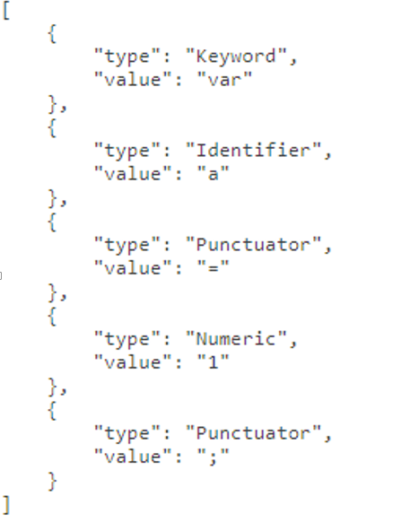
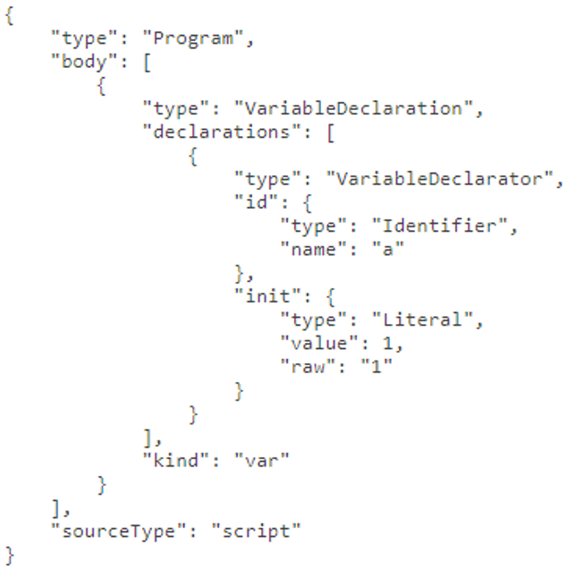
语法分析—输出抽象语法树实例
var a=1;

Slide 13
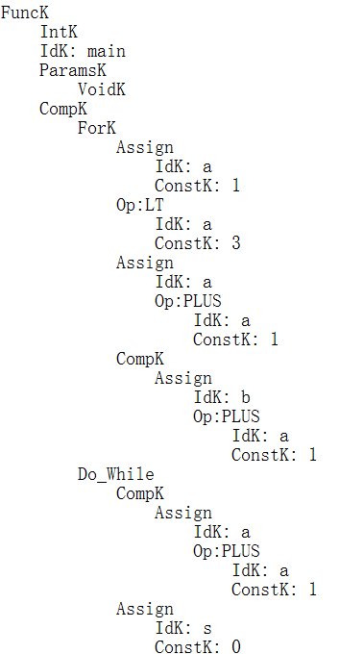
For Example
enum NodeKind//节点类型
{FuncK,IntK,IdK,ParamK……
}
Struct//节点类型和字符串关系
{string str;
NodeKind nk;}
Nodekind[18]
={{“FuncK”,FuncK},{“IntK”,IntK},……}
Struct//符号和字符串关系
{string str;
TokenType tk;}
Ope[11]
={{“=”,ASSIGN},{“==”,EQ},{“<”,LT}……}
父结点
子结点

Slide 14
语法分析—构建抽象语法树部分结构体
Typedef struct treeNode
{
struct treeNode *son[MAXN]; //子节点
struct treeNode *brother; //兄弟节点
int LineNum; //行号
Nodekind nodekind;
union //属性
{
TokenType op; //操作
int val;
const char *name;
} attr;
ExpType type; //表达式返回的类型
} TreeNode;
typedef enum
{
IntK, IdK, VoidK, ConstK, Chark, Var_DeclK, Arry_DeclK, FunK, ParamsK, ParamK, CompK, Selection_StmtK, Iteration_StmtK, Case_StmtK,Choose_StmtK, Return_StmtK, AssignK, OpK, Arry_ElemK, CallK, ArgsK, LogAndK, LogOrK, UnkownK, Do_Iteration_StmtK,Do_Iteration_StmtK_End,For_StmtK,Break_StmtK
} Nodekind; //结点类型
typedef enum
{ Void, Integer, character}
ExpType;

Slide 15
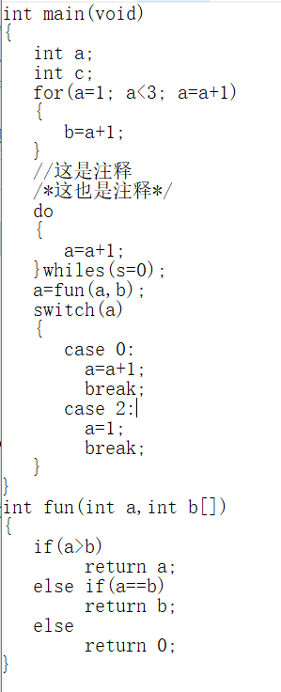
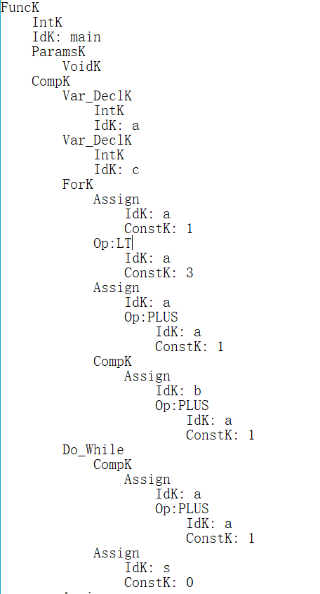
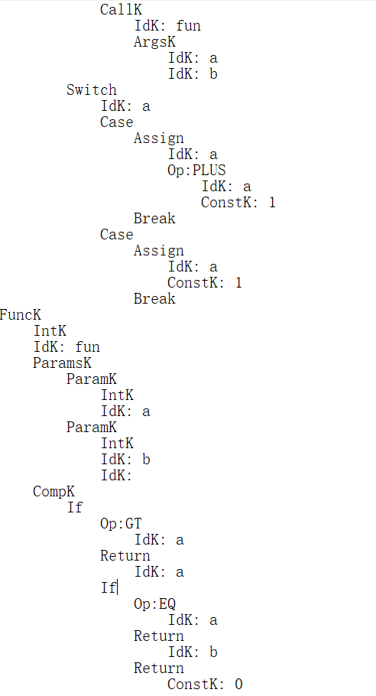
语法分析—输出抽象语法树实例

